Slide 1
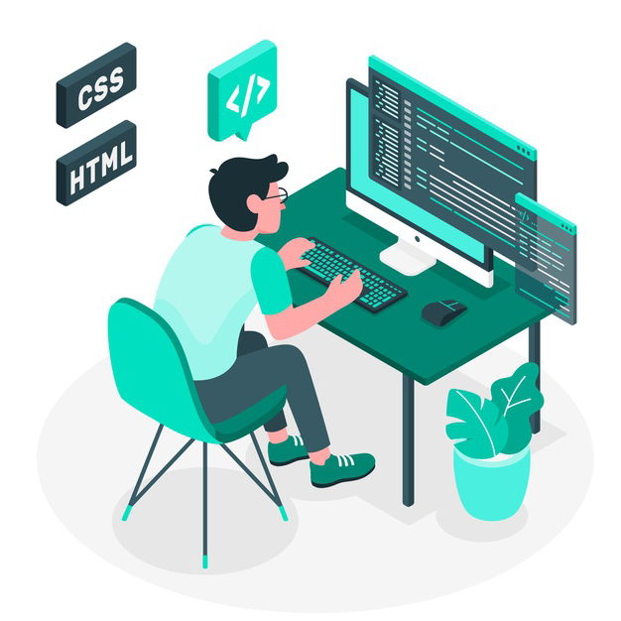
Веб разработка
Основными этапами этого процесса являются такие мероприятия, как WEB-дизайн, вёрстка страниц сайта, WEB-программирование на стороне сервера и клиента, а также работы по конфигурированию WEB-сервера.

Slide 2
Стадии жизненного цикла разработки сайта
1
Идея или постановка целей и задач
Маркетолог
2
Создание технического задания
3
Создание макета дизайна сайта
Дизайнер
4
Верстка сайта
Веб-разработчик
5
Программирование
6
Базовое наполнение контентом
Контент-менеджер
7
Тестирование
Тестировщик
8
Сдача готового сайта клиенту

Slide 3
Жизнь после сдачи проекта
При сдаче проекта исполнитель передает заказчику все необходимые доступы к сайту. Если не произошло критических ситуаций и разработчик с заказчиком не разругались до этого момента, сотрудничество не заканчивается. Ведь есть еще много задач:
Обновление статей, каталога товара
Обучение работе с сайтом
Поддержка сайта
Продвижение ресурса

Slide 4
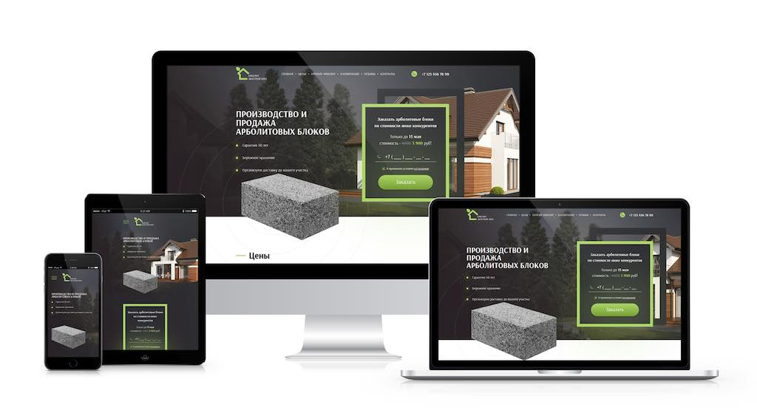
Верстка сайта — это структурированное сочетание изображений, заголовков, подзаголовков, таблиц, инфографик, текста и других элементов на странице c помощью языка разметки HTML и языка описания внешнего вида страницы CSS.
На этом же этапе разрабатывается и адаптивная версия сайта, нормально отображающаяся на устройствах с разными размерами

Slide 5
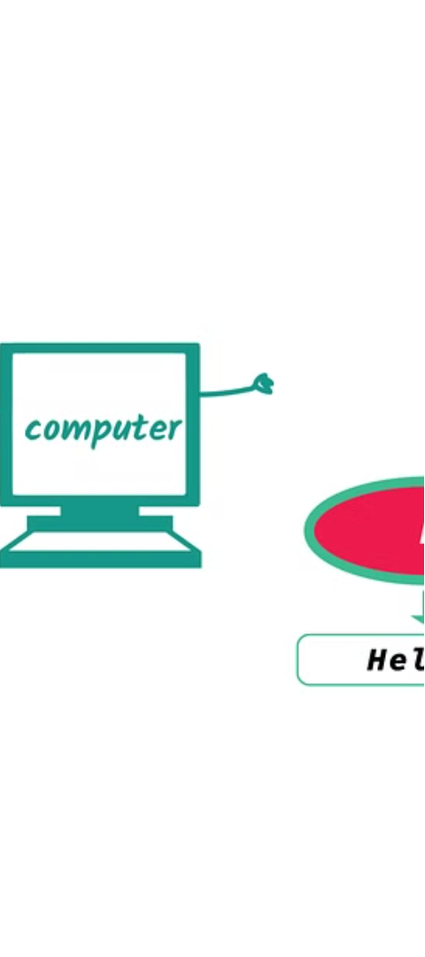
Как браузер отображает веб-страницы
1
HTML-парсинг
Браузер анализирует HTML-код и создает дерево DOM, отображающее структуру страницы.
2
CSS-обработка
Браузер применяет CSS-правила к элементам DOM, определяя их внешний вид.
3
Рендеринг
На основе HTML и CSS браузер отображает финальную версию веб-страницы.

Slide 6
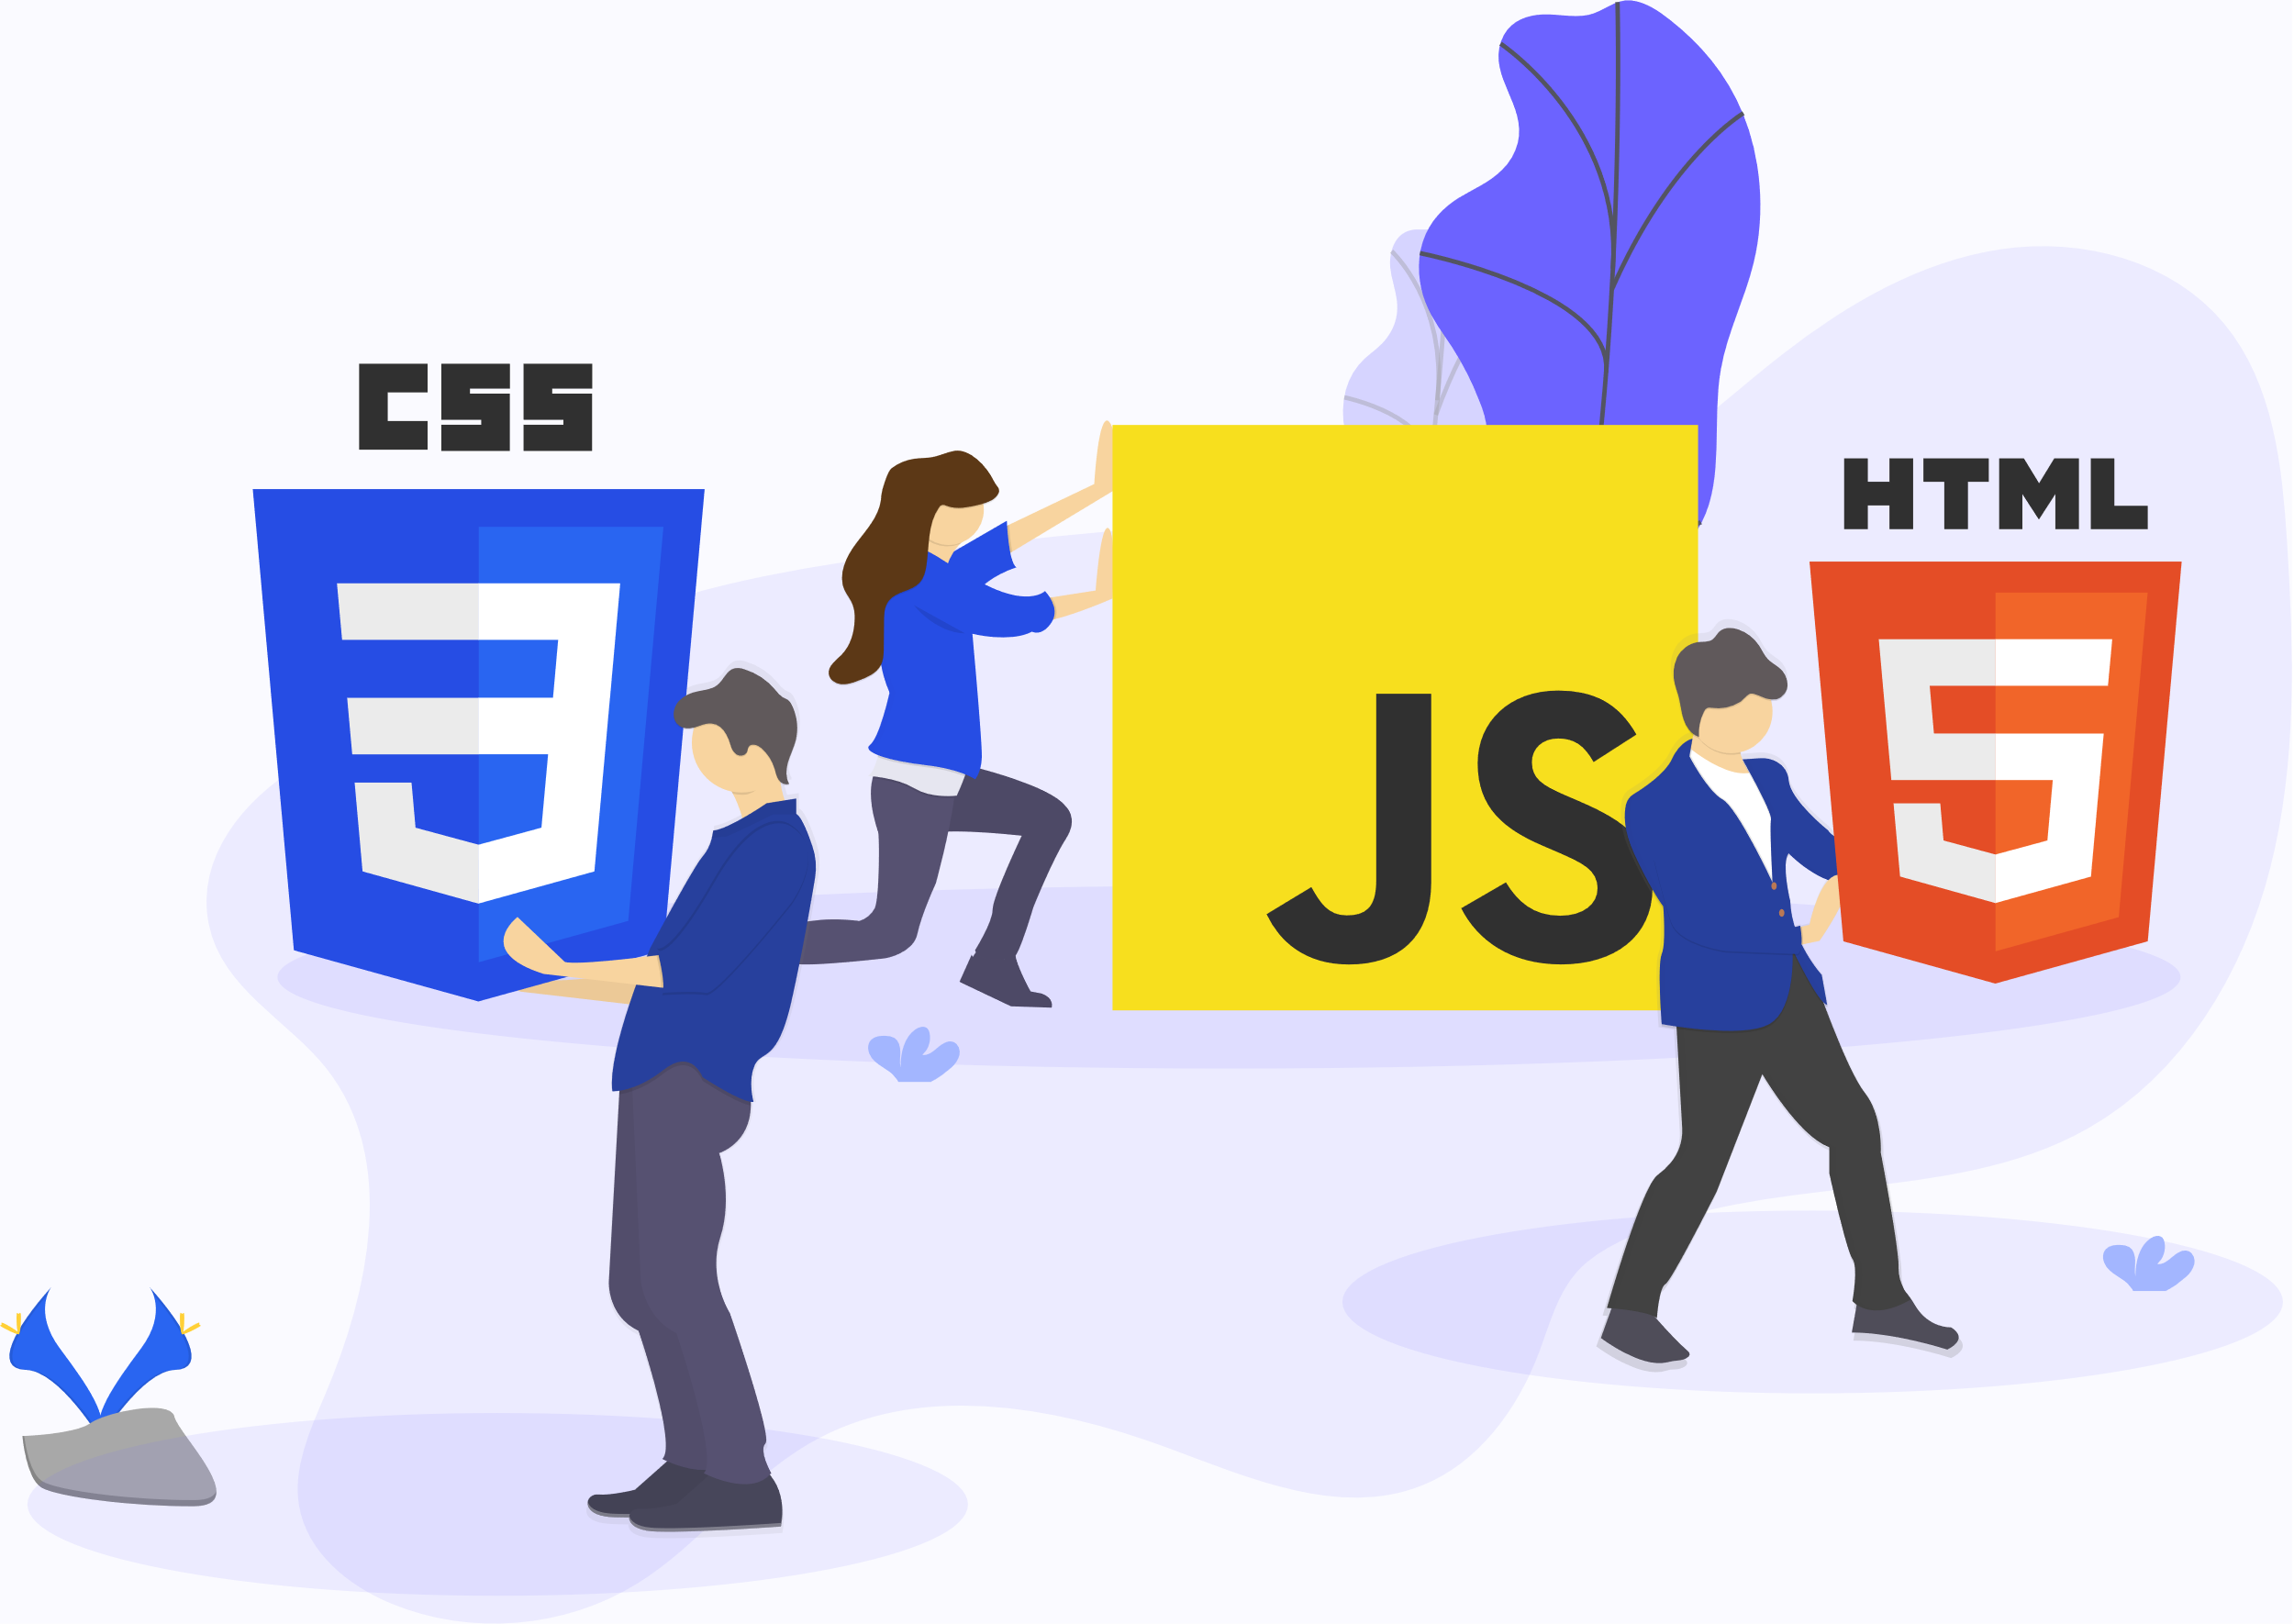
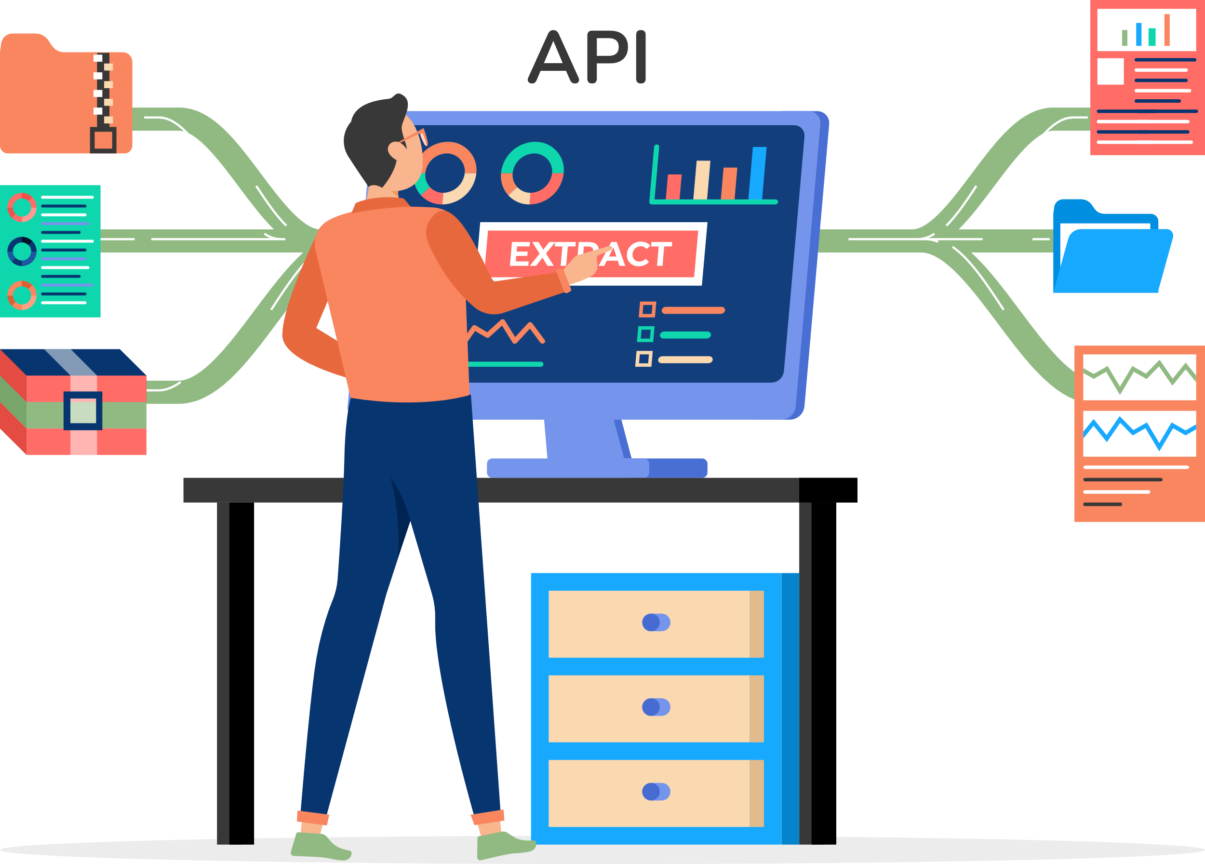
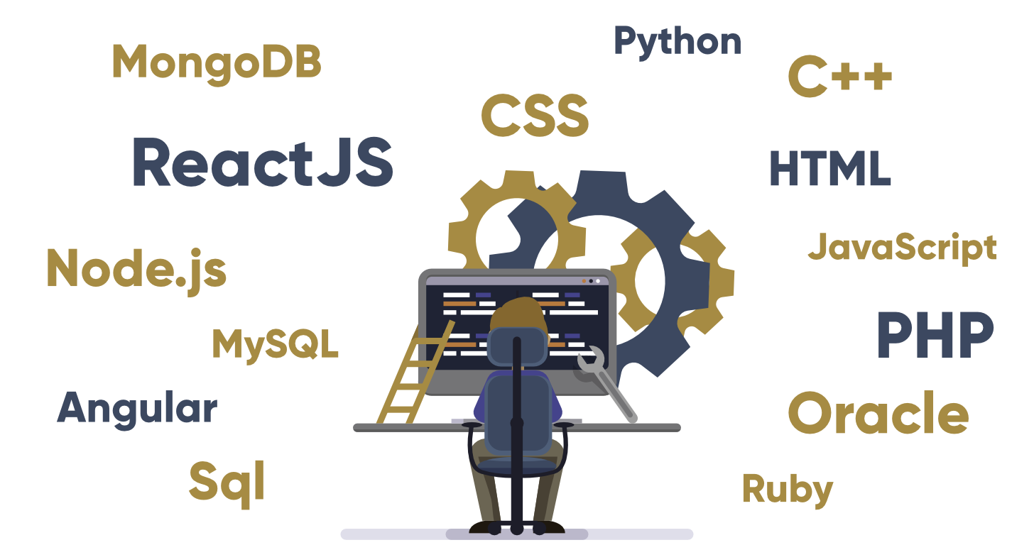
Роли разработчиков: frontend, backend, fullstack
Frontend
Backend
Fullstack
Отвечает за визуальную часть веб-приложения, взаимодействие с пользователем.
Реализует логику приложения на сервере, занимается обработкой данных.
Специалист, который умеет работать как с фронтендом, так и с бэкендом.

Slide 7
Фреймворки и библиотеки в веб-разработке
1
React
2
Vue
Библиотека для создания пользовательских интерфейсов.
Полноценный фреймворк для разработки веб-приложений.
3
Bootstrap
4
jQuery
CSS-библиотека, упрощающая адаптивную верстку.
Библиотека для упрощения работы с DOM.
Фреймворк (с англ. framework — «каркас, структура») — заготовка, готовая модель в программировании для быстрой разработки, на основе которой можно дописать собственный код. Он задает структуру, определяет правила и предоставляет необходимый набор инструментов для создания проекта
Библиотека - сборник подпрограмм или объектов, используемых для разработки программного обеспечения (ПО)

Slide 8
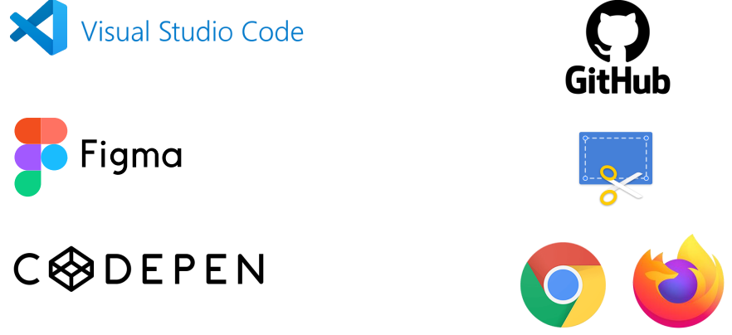
Настройка рабочего места
Что нам пригодится в работе

Slide 9
Ссылки на ресурсы
VS Code https://code.visualstudio.com/
Figma https://www.figma.com
Codepen https://codepen.io/
Github https://github.com/
Справочники https://webref.ru/,
https://doka.guide/ , https://www.mozilla.org/ru/

Slide 10
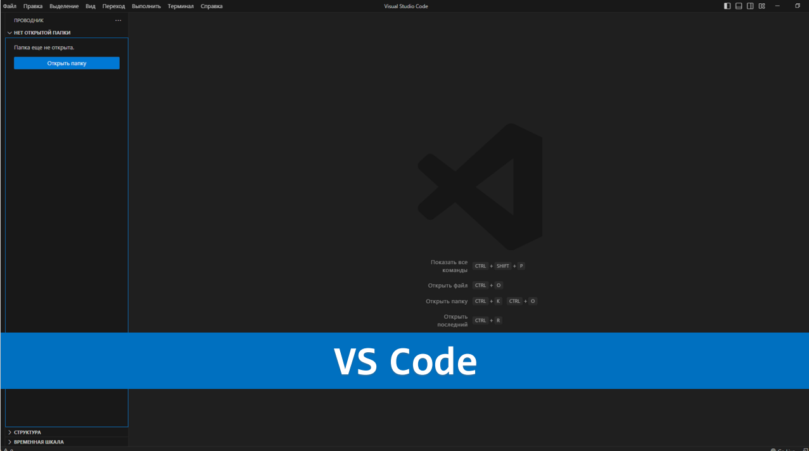

Slide 11
